Slide 1
Krapinski pračovjek

Slide 2
prapovijest
Prapovijest je najduže razdoblje u prošlosti čovječanstva.
Starije kameno doba ili paleolitik je razdoblje u kojem se pojavljuje čovjek i nastaju najstarije kulture, otprije 2 500 000 pr. Kr. do
10 000 pr. Kr.

Slide 3
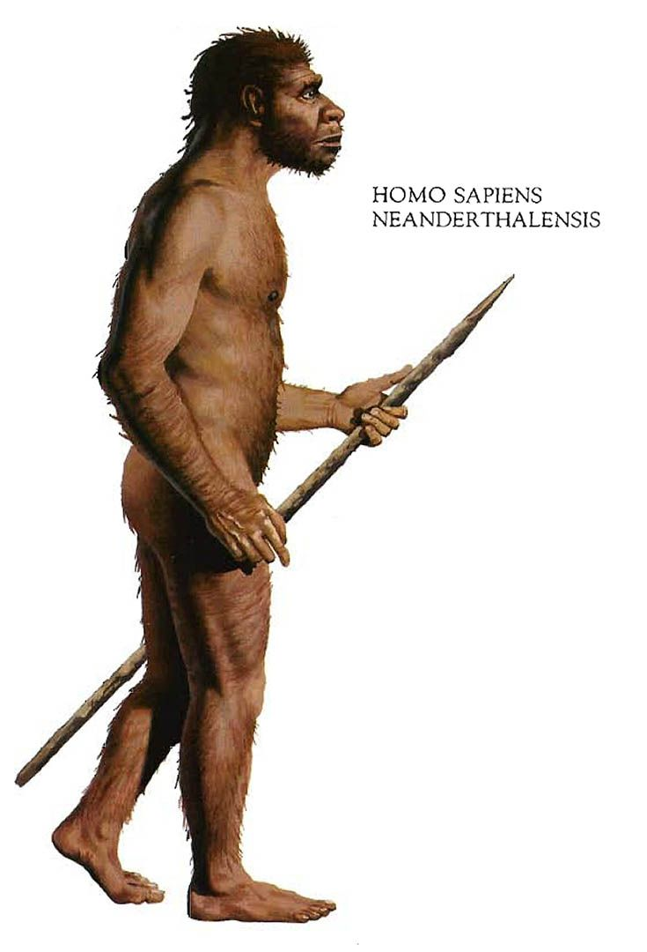
neandertalci
Neandertalci su populacija praljudi iz srednjega paleolitika , nazvana prema fosilnim ostatcima nađenima 1856. u dolini Neandertal kraj Düsseldorfa, Njemačka.
Živjeli su u Europi, na Bliskom istoku i u zapadnoj Aziji između 250 000 i 30 000 god. pr. Kr.

Slide 4
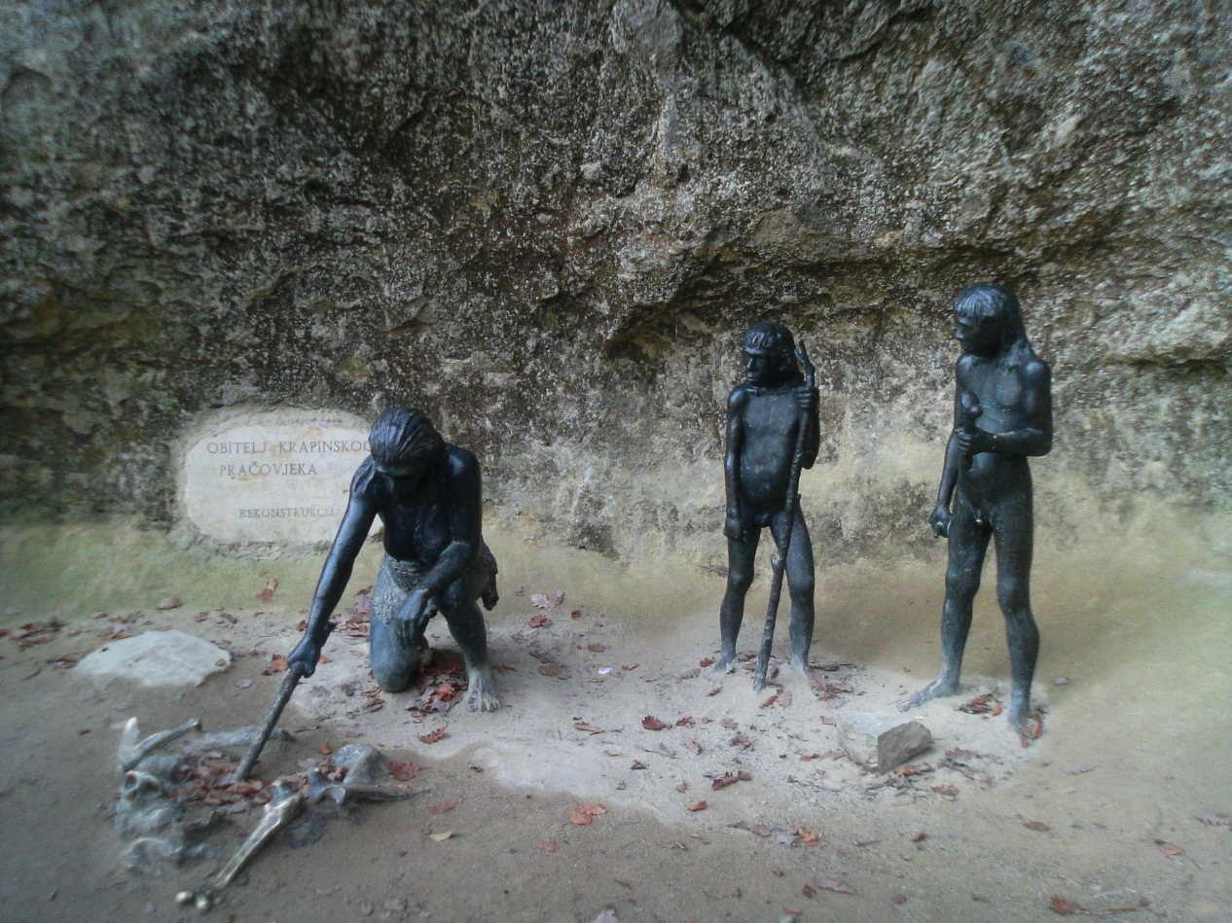
KADA JE KRAPINSKI PRAČOVJEK OTKRIVEN?
Krapinski pračovjek otkriven je davne 1899. godine kada su započela razna istraživanja na Hušnjakovom brdu u Krapini.

Slide 5
PRIKAZ NA LENTI VREMENA

Slide 6
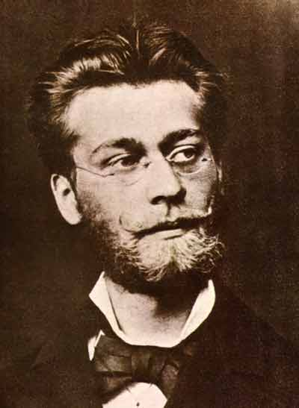
DRAGUTIN GORJANOVIĆ - KRAMBERGER
On je nadzirao istraživanja na Hušnjakovom brdu koja su trajala šest godina.
Bio je hrvatski geolog i paleontolog.

Slide 7
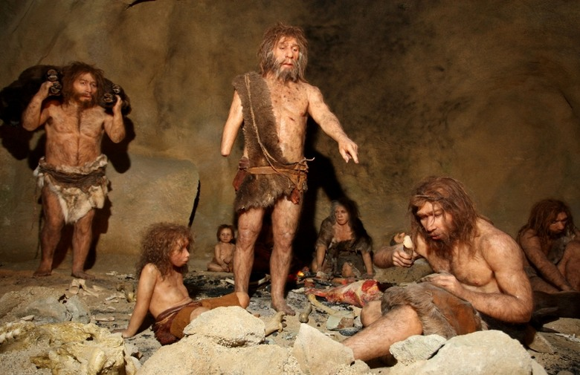
KAKO JE IzGLEDAO KRAPINSKI PRAČOVJEK?
Krapinski pračovjek je bio niži i jače građe.
Imali su nisku i izduženu lubanju, izražene nadočne lukove, izbočen središnji dio lica sa širokom nosnom šupljinom.
Smatra se da je bio prosječne visine oko 160 cm i težine oko 80 kg

Slide 8
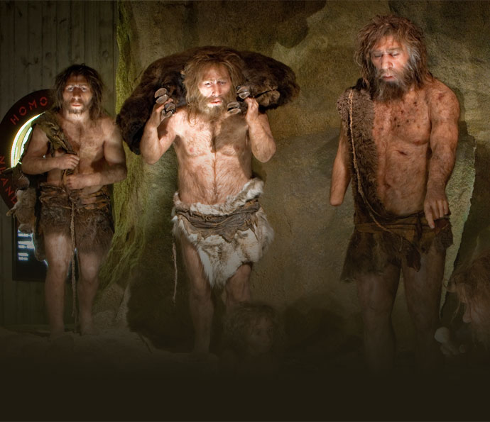
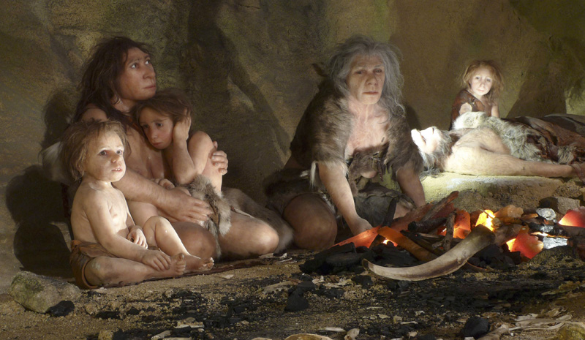
KAKO JE ŽIVIO KRAPINSKI PRAČOVJEK?
Smatra se da je živio nomadskim načinom života u stalnoj potrazi za hranom i skloništem.
Špilju je koristio kao svoje stanište.
Koristio je vatru i poznavao izradu primitivnog oruđa kojim se služio u svakodnevnom životu.

Slide 9
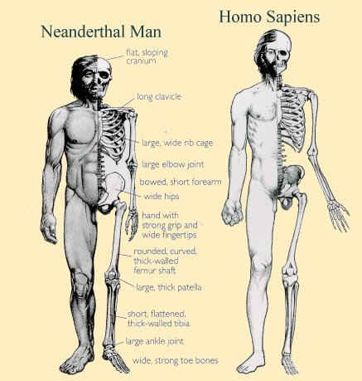
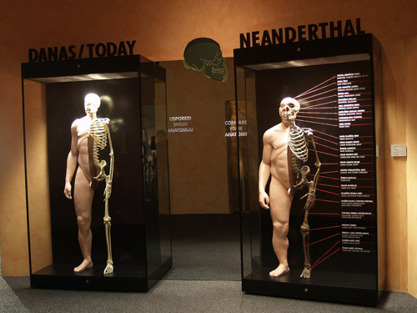

Slide 10
